Slide 1
Images et Réseaux : Feuille de route Intelligence et data (Draft)

Slide 2
Préambule
Les information de cette présentation sont issues de la feuille de route Images et Réseaux IA et Data
Cette FDR n’a pas encore été approuvée par les instances du pôle
Par conséquent, les infos sont à l’usage exclusif de ce groupe dans le cadre de sa réflexion sur a mise en place du DIH DIVA
Date prévisionnelle d’approbation de la FDR : Décembre 2020

Slide 3
Objectif de la feuille de route Images et Réseaux
Adresser le sujet technique prometteur qu’est l’Intelligence Artificielle, démystifier cette technologie et inspirer le développement, intégration et usage par les entreprises et académiques.
Etablir une liste de verrous à adresser par les acteurs du pôle, en fonction des compétences présentes sur notre territoire (Pays de la Loire et Bretagne). Cette liste est un moyen d’animer le Domaine Technologique (DT) et d’aider à susciter des projets qui permettent de lever ces verrous.
Permettre, via la levée des verrous, d’adresser le besoin du marché et les besoins de transformation des entreprises de la région et de l’amélioration de leur performance et de leur compétitivité.
Mettre en avant le gain de temps dans la conception grâce aux outils de l’intelligence artificielle et dans la création de produits et services à plus forte valeurs ajoutée grâce à la collecte et à l’analyse des données d’utilisation.
Inciter et stimuler le montage de projets de recherche et développement collaboratifs comprenant les technologies liées aux BD et aux IA sur le territoire du pôle et au-delà, sur la France et dans l’Europe.

Slide 4
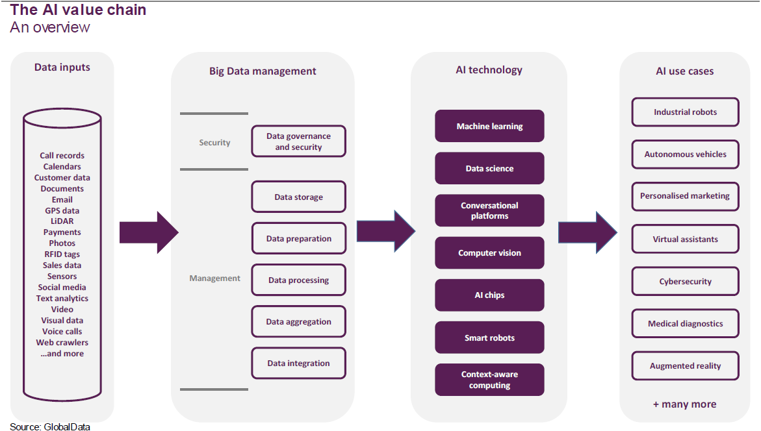
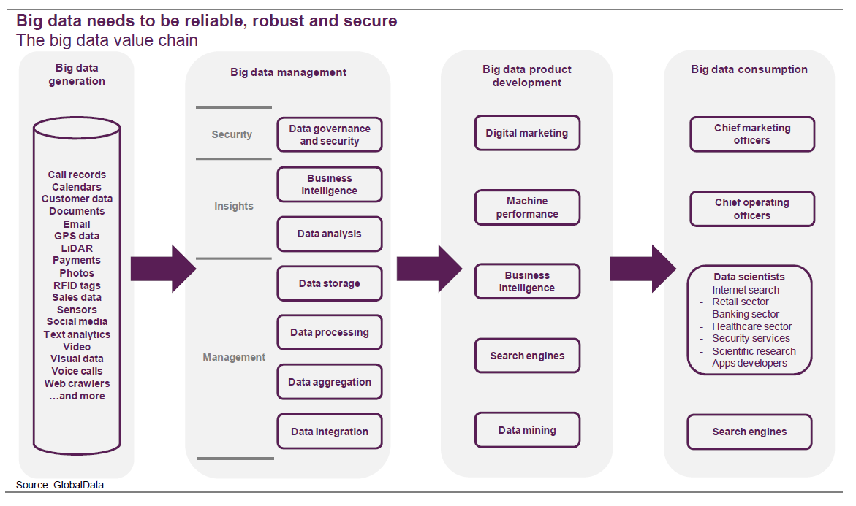
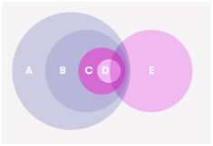
IA / Data : chaîne de valeur
A = Computer science, B= IA, C = Machine learning, D = deep learning, E = data science

Slide 5
Enjeu de l’IA
L’IA doit permettre aux entreprises :
d’améliorer leurs produits actuels,
d’optimiser leurs opérations internes et externes,
de faire de meilleures décisions,
de libérer des ressources pour des tâches plus créatives,
de créer de nouveaux produits,
d’adresser de nouveaux marchés
d’automatiser leur process
d’améliorer les contrôles qualité et détection de défaut
d’améliorer le service client,
d’optimisation des ventes,
…

Slide 6
les enjeux pour la France et pour nos régions
La France et nos régions ont du mal à retenir leurs talents. L’enjeu est double : former et retenir en France les meilleurs chercheurs en intelligence artificielle.
Avoir une cartographie des compétences actuelles data & IA dans nos régions pour identifier les différents acteurs (experts, académiques, offreurs de solutions et utilisateurs).
Cartographie des formations.
Acceptabilité de l'IA par les humains, éthique IA.
Norme et référencement au niveau de l'Etat.
Opérateur augmenté: effectuer des tâches non stratégiques avec de l'IA.
Favoriser, valoriser et faire connaître au maximum l’expérimentation de ces technologies sur le territoire pour rassurer les entreprises et leur montrer les bénéfices et cas d’usages possibles.
Encourager la digitalisation des entreprises afin d’établir une collecte de données suffisante pour favoriser la mise en place d’applications IA.
Encourager le secteur privé à mettre en place une R&D à long terme sur l’intelligence artificielle.
Faciliter la collecte, la structuration et l’accès aux données.
L’État doit encourager les opérateurs de télécommunications et les grands opérateurs CLOUD à développer leurs infrastructures pour entraîner de grands réseaux de neurones avec des données massives.

Slide 7
Les verrous technologiques
Respect de la vie privée
L’apprentissage profond
Explicabilité, continuité
Données et puissance de calcul
Interopérabilité
Edge computing.

Slide 8
Recommandations
Proposition | Actions
Meilleure connaissance de l'apport de l'IA pour les entreprises | Montrer le bénéfice de l'IA pour les entreprises: amélioration de leurs produits actuels, optimisation de leurs opérations internes et externes, capacité à prendre de meilleures décisions, libérer des ressources pour des tâches plus créatives, créer de nouveaux produits, adresser de nouveaux marchés, automatiser leur process, améliorer les contrôles qualité et détection de défaut, améliorer le service client, optimiser les ventes, … Au travers de PoC et de démonstrateurs génériques et dédiés
 | Bac à sable expérimentation. Soutien au PoC et démonstrateurs.
 | IA Maturité assessment et élaboration de stratégie et de Plan d'action
 | Cursus de formation liée à la donnée et à l'IA
 | Cartographie des compétences
 | Cartographie des entreprises offrant des solutions à base d'IA
Rayonnement / Coopération au niveau de la région et de l'Europe | S'appuyer sur notre DIH IA (Digiwest):
 | - Nous sommes pionniers avec la signature de l'accord de coopération avec 24 autres DIH IA
 | - Faire connaître le DIH auprès de l'écosystème
 | - Avoir des membres engagés
 | - Définir et mettre en place des services (IA maturity assessment, dissémination, workshop, catalogue de formation)
 | - Appel à projet dédié IA.
Chaîne de valeurs données | - Encourager la digitalisation des entreprises afin de mettre en place une bonne collecte de données pour favoriser la mise en place d’application IA.
 | Faciliter la collecte, la structuration et l’accès aux données.
 | - Disponibilité des données (protection, prétraitement, langue française, …)
 | - Disponibilité des infrastructures permettant de les traiter
 | - Confiance dans la pérennité des outils
 | Santé :
 | - EHOP: étendre périmètre géographique
 | - Rendre la données disponibles et utilisables
 | - Croissement des données médicales
Retenir / attirer les talents | Créer un environnement favorable, conséquence des autres actions
Développement Ecosystème Santé | - Centre National des Données de Santé : croissement des données médicales et données de la vie réelle pour mieux prédire, mieux traiter
 | - Avec ehop nous avons un entrepôt de données de santé avec une bonne qualité de données, mais il faut étendre son périmètre géographique
 | - Savoir rendre les données disponibles, utilisables
 | - Trouver la bonne échelle pour l'échange des données de santé
 | - Bac à sable pour expérimenter
 | - Respect de la vie privée
Développement dans le domaine de l'Education | - Pour faire émerger une véritable R&D de l’IA en éducation
 | - faciliter l’exploitation des données d’apprentissage sous le contrôle de l’apprenant et/ou de ses responsables pédagogiques
 | - faciliter l’expérimentation en conditions réelles
 | - préconisation de l’acquisition de dispositifs Edtech par les établissements
 | - créer des « bacs à sable » pour des collaborations expérimentales
Développement dans le domaine de Défense & Sécurité | - La cyberdéfense et la cybersécurité : Détection de comportement anormaux et mise en œuvre de stratégie de défense en cas de compromission d’un système ou d’un réseau
 | - La surveillance :
 | - Détection de comportements anormaux dans les lieux publics (Analyse d’image, de vidéos, reconnaissance de visage …)
 | - Analyse de contenu image/vidéo
 | - Analyse du spectre électromagnétique
 | - Contrôle d’accès
 | - Analyse des sources ouvertes (Ex : Internet, réseaux sociaux …)
Smart Grid | - Optimisation de la collecte, stockage et consommation d’énergie
 | - e.g., RIAPS (Resilient Information Architecture Platform for the Smart Grid)
Smart Cities | Partage de ressources publiques, pas toujours interopérables
 | e.g., EVAPS (Edge Video Analysis for Public Safety framework)
Smart transportation | - Véhicules autonomes
 | - Gestion fine du trafic (routier, ferroviaire, etc.)

